Slide 1
TRANSPARENCIA FOCALIZADA Tema: “Agua Tratada”
EJERCICIO 2018

Slide 2
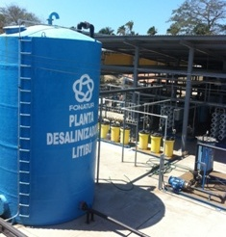
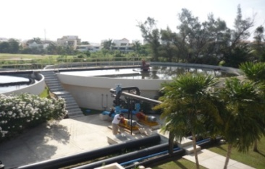
1. ¿Qué es el Agua Tratada?
Como resultado del uso del agua potable en las industrias, los comercios, las oficinas de gobierno, los servicios agrícolas, pecuarios, domésticos, y en general de cualquier otro uso, se generan las llamadas Aguas Residuales.
Y al someter estas Aguas Residuales a procesos individuales o combinados de tipo físico, químico, biológico u otros, se obtiene el Agua Tratada, la cual puede volver a utilizarse o reciclarse en la prestación de diversos servicios al público.

Slide 3
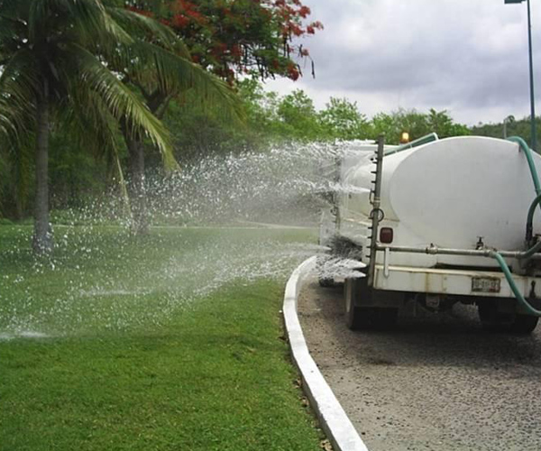
2. ¿Cuál es su uso?
Actualmente, el Agua Tratada es usada en los siguientes servicios públicos:
Riego de jardines y camellones en autopistas,
Camellones en avenidas,
Fuentes de ornato,
Campos de golf,
Abastecimiento de hidrantes de sistemas contra incendio,
Lagos artificiales no recreativos,
Barreras hidráulicas de seguridad,
Panteones.

Slide 4
3. ¿Quiénes la producen?
Entre las instituciones del Gobierno Federal que producen Agua Tratada, se encuentra FONATUR Mantenimiento Turístico, quien opera Plantas de Tratamiento en sus Delegaciones Regionales, ubicadas en:
Cancún, Quintana Roo,
Huatulco, Oaxaca,
Ixtapa Guerrero,
Los Cabos y Loreto B.C.S., y
Litibú, Nayarit.

Slide 5
4. ¿A quién se brinda el servicio?
Este servicio está dirigido a instituciones del Gobierno Federal, Estatal y Municipal, así como a personas físicas y morales.

Slide 6
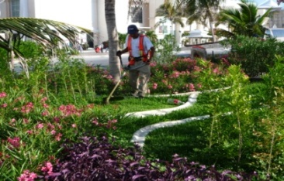
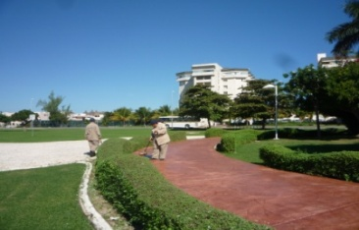
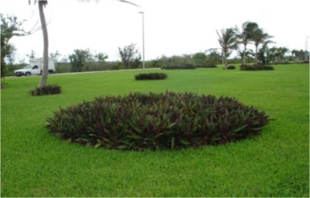
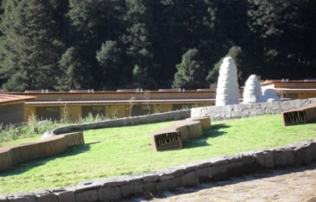
5. ¿Quiénes son los principales clientes o usuarios?
Los Centros Integralmente Planeados del Fondo Nacional de Fomento al Turismo, Hoteles y Campos de Golf.

Slide 7
6. ¿Cuáles son los principales resultados?
Los resultados que se obtienen mensualmente, son los límites máximos permisibles de contaminantes para las aguas residuales tratadas que se destinen a servicios públicos.
CONTAMINANTES BÁSICOS | NOM-003-SEMARNAT-1997
 | Límite Máximo Permitido
DBO 5 mg/l | 30
GRASAS Y ACEITES mg/l | 15
MATERIA FLOTANTE | AUSENTE
SÓLIDOS SUSPENDIDOS TOTALES mg/l | 30

